Slide 1
Attention in Captioning
孙志新

Slide 2
⭐
在注意力机制中，学会使用detach切断反向传播非常重要
具体得到上述结论的过程: 想从注意力得到的alpha进一步建模视觉特征的变化，但刚开始没有切断反向传播，效果一直很差；想起Look Back and Predict Forward in Image Captioning中有一段话讲到了为了防止注意力机制难以拟合，切断了反向传播，实验之后确实比没有切断反向传播有提升
LSTM
自己加的模块
Attention
切断反向传播
v
h

Slide 3
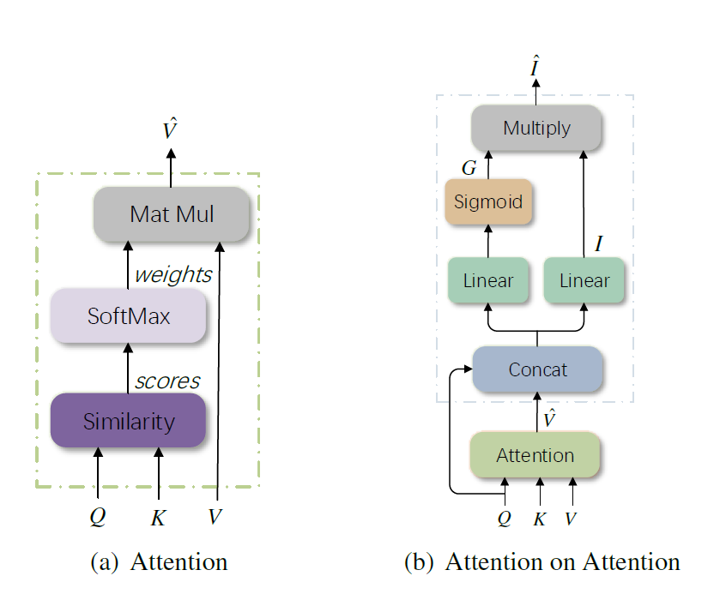
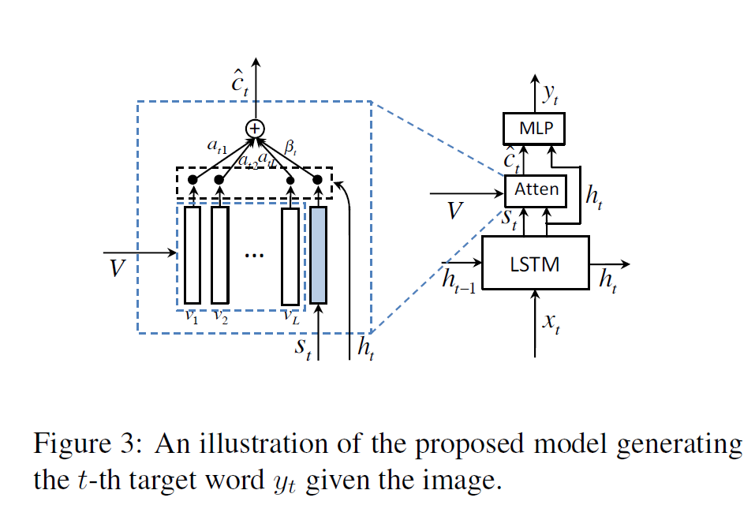
两者的区别是一个用级联，一个用残差(加权值的残差连接)
Knowing When to Look: Adaptive Attention via
A Visual Sentinel for Image Captioning <2017>
Attention on Attention for Image Captioning <2019>
两篇文章本质相同：都是通过在视觉特征和语言特征之间做权衡，这以当是注意力机制改进的一个方向
通过注意力机制在captioning上做改进很困难，因为注意力机制的机理还不是很清楚

Slide 4
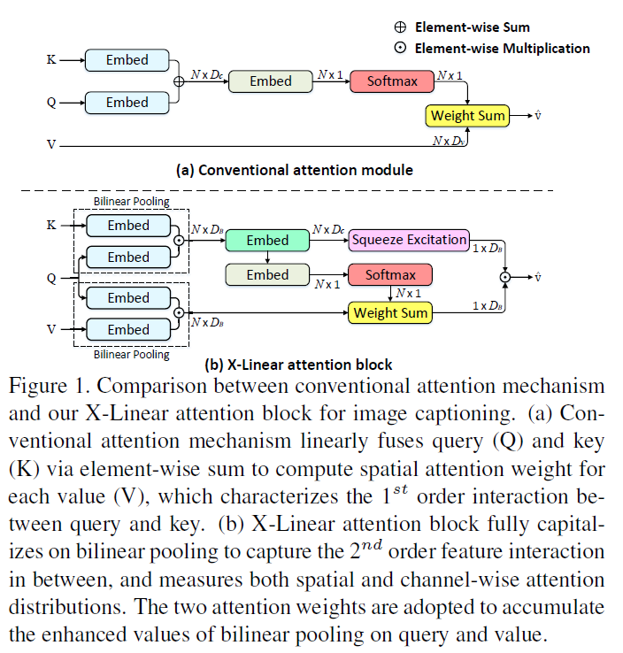
x-linear attention 其实类似之前的AOA，只是把图改了一下，如果去掉图中红色的框就是AOA
总结：以上三篇文章具体做法类似，就是用hidden state特征提取视觉特征的基础上进一步融合hidden state特征到提取的视觉特征上
那利用这个融合hidden state和视觉特征可以改进模型的结论，可接下来的工作方向有：
1 融合方式，AOA和X-Linear是级联，还有注意力
2 现在AOA和X-Linear只融合了当前hidden state，最自然的就是利用之前的所有hidden state
X-Linear Attention Networks for Image Captioning <2020>

Slide 5
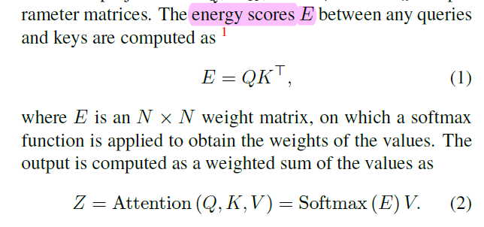
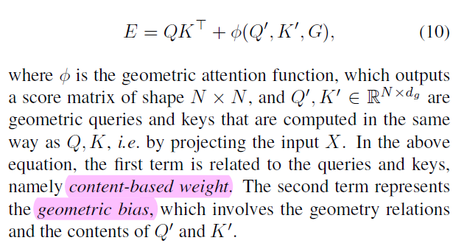
如果有多个query，那结合两种注意力的方式之一是在能量方程上相加
注意力机制中的核心部分称为能量方程
Normalized and Geometry-Aware Self-Attention Network
for Image Captioning <2020>

